Slide 1


Flujo de datos
Chong Daniel, Vergara Alessandro

Slide 2
125
100
¿Qué son los datos?
75
Hechos, eventos, transacciones y registros.
50
Fragmento de una cantidad, medida, descripción o palabra.
25
0
Item 1
Item 2
Item 3
Item 4
Item 5

Slide 3

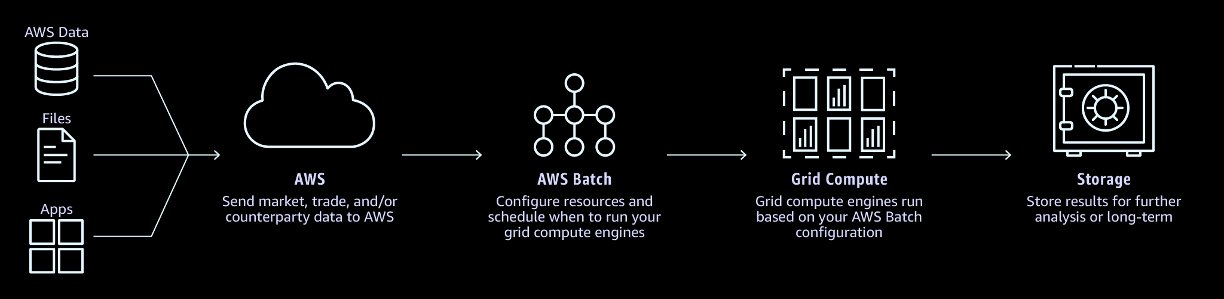
Archivos Batch
Back to Agenda Page

Slide 4

Características
Automatización de procesos
Secuencia de comandos
Lenguaje de scripting simple
interoperabilidad
Edición sencilla
Acceso a comandos del sistema

Slide 5

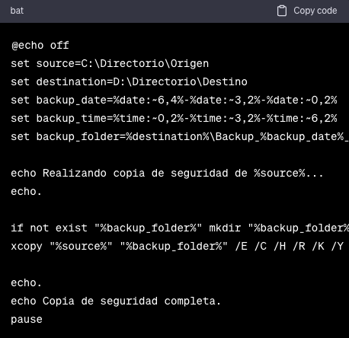
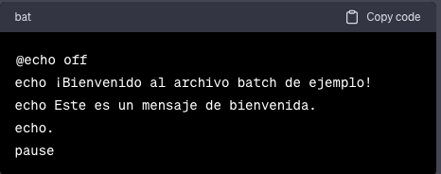
Ejemplo

Slide 6

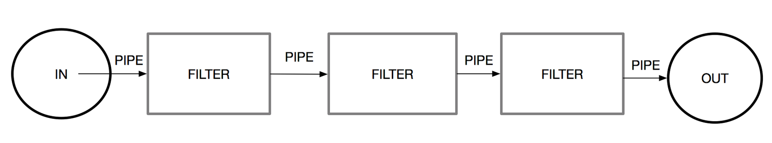
PIPE AND FILTER
Tipo de arquitectura

Slide 7

Caraterística
Comunicación entre proceso
Flujo unidireccional
Procesamiento de datos
funcionalidad especifica
Interfaz simple

Slide 8
Desventajas
Configuración Compleja
Necesidad de consistencia entre flujo
Son ineficientes

Slide 9
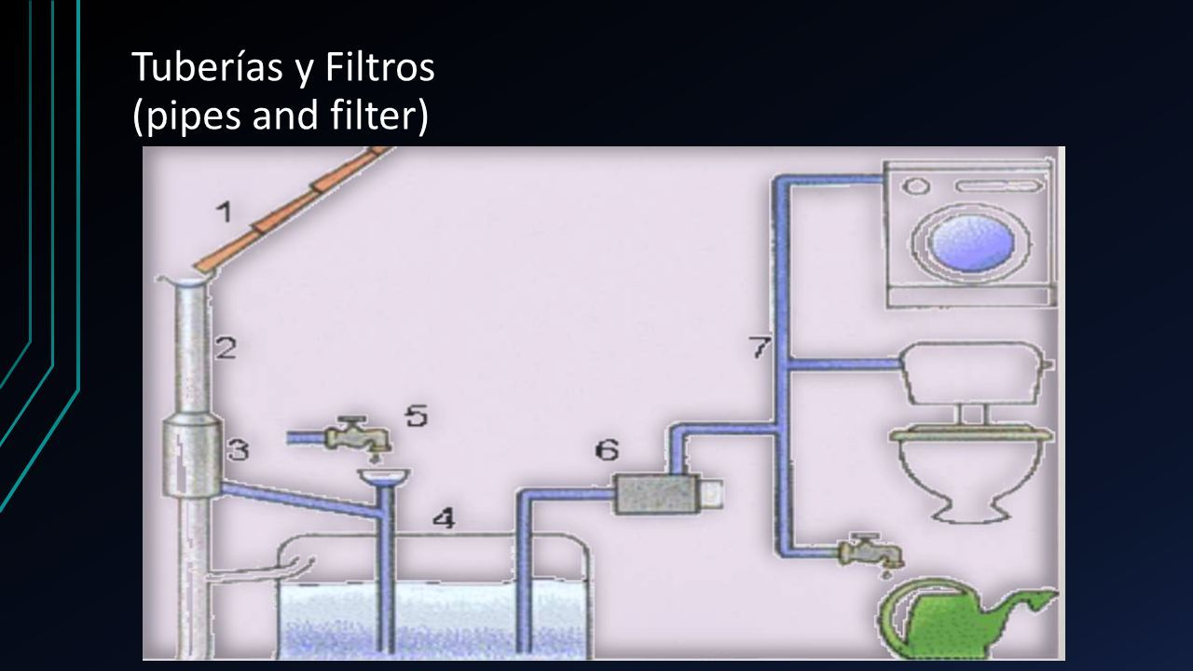
Ejemplo

